Slide 1

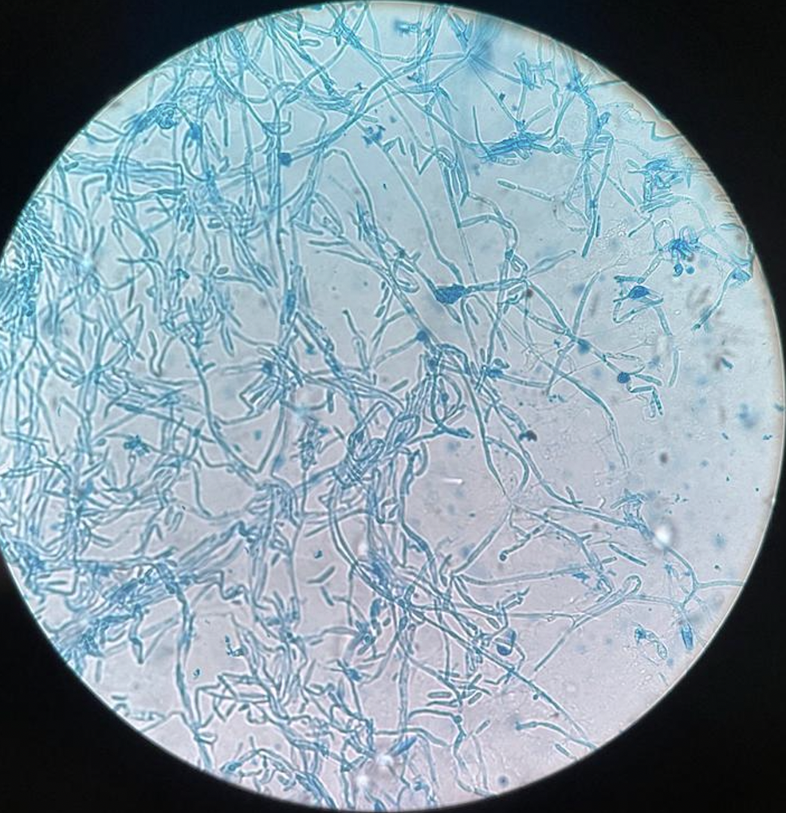
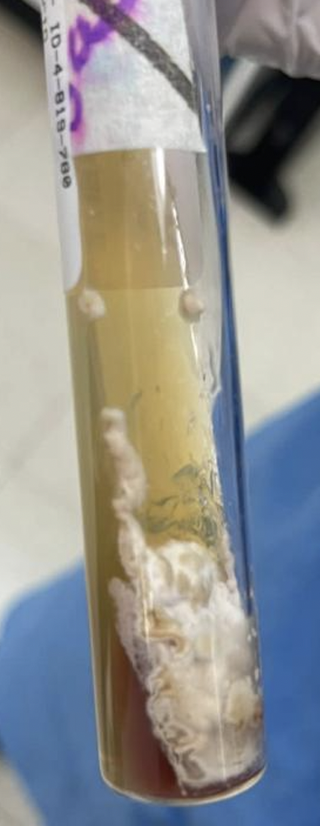
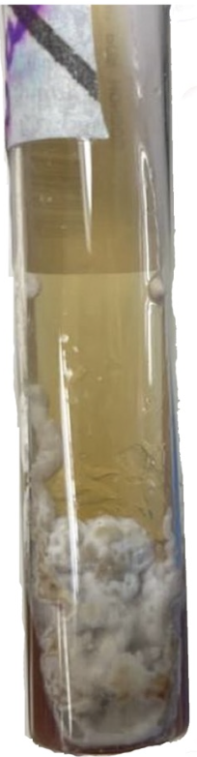

FUSARIOSIS EN PACIENTE INMUNOSUPRIMIDO CON VIH, POCOS CASOS DESCRITOS
Diazgranados, Dahud*; Paredes, Natalia*
Complejo Hospitalario Dr. Arnulfo Arias Madrid
^Médicos Residentes de Medicina Interna CHDrAAM
INTRODUCCIÓN
La infección por Fusarium spp. en humanos causa un amplio espectro de manifestaciones, siendo la queratitis y onicomicosis las más superficiales en contraste con las lesiones localmente invasivas y diseminadas. Estas últimas suelen ser inusuales en personas sanas y se producen exclusivamente en estados severos de inmunosupresión como inmunodeficiencias primarias de células T, malignidades hematológicas y trasplantes de células hematopoyéticas. El pronóstico de la fusariosis está directamente relacionado con el grado de inmunosupresión del paciente, con alta tasa de mortalidad en pacientes con inmunodeficiencias graves.
C
CASO CLÍNICO
Masculino de 42 años, con antecedente de infección por VIH desde abril 2022, acude con historia de 5 meses de evolución de fiebre no cuantificada, hiporexia y evacuaciones diarreicas, asociadas a epigastralgia y vómitos postprandiales.
Al examen físico, con dolor en epigastrio y en flanco derecho, así como lesiones confluyentes tipo verrugas localizadas en rodilla izquierda.
Destaca la presencia de citopenias como anemia, neutropenia y linfopenia en hemograma.
Se realiza tomografía pulmonar y abdominal contrastada donde, debido a los hallazgos de engrosamiento parietal difuso del yeyuno y hepatoesplenomegalia, se inicia tratamiento empírico con anfotericina B ante la sospecha de histoplasmosis diseminada. Además, se evidencian micro nódulos pulmonares, por lo que se realiza broncoscopía, para descartar TBC, con lavado bronquial, frotis BAAR y cultivos negativos por micobacterias.
En su 18vo día intrahospitalario se reporta crecimiento de Fusarium spp. en hemocultivo de sangre periférica.
Cursó con mejoría clínica debido a la terapia empírica ya instaurada con anfotericina B y se continuó la misma vía ambulatoria en el Hospital de Día.
A
B
C
A. Microscópicamente, las hifas de Fusarium con hifas hialinas septadas de 3 a 8 micras de diámetro que suelen ramificarse en ángulos agudos.
B y C. Cultivo de Fusarium spp. en nuestro paciente.
DISCUSIÓN
La enfermedad diseminada es la forma clínica más frecuente de fusariosis en pacientes inmunosuprimidos debido a malignidades hematológicas y trasplante de células hematopoyéticas, presente en el 70% de esta población. En pacientes VIH la incidencia es muy rara, describiéndose muy pocos casos en la literatura, sólo encontrando 5 casos en nuestra revisión. Se manifiesta con fiebre refractaria a los antibióticos en pacientes con neutropenia prolongada con posterior desarrollo de lesiones cutáneas generalizadas y hemocultivos positivos.
El régimen terapéutico óptimo de la fusariosis diseminada no es concluyente debido a la limitada evidencia en este subgrupo de pacientes inmunosuprimidos (VIH). Algunos agentes antifúngicos, como Anfotericina B y los azoles, han demostrado resultados exitosos como en el caso presentado, primero reportado en el CHDrAAM.
REFERENCIAS
Medaglia, A. A., Marco-Hernández, J., de Ossó Acuña, J. T., Hermida Lama, E., Martínez-Rebollar, M., Caballero, M., Rodríguez-Carunchio, L., & García, F. (2018). Fusarium keratoplasticum infection in an HIV-infected patient. International Journal of STD &Amp; AIDS.
Esnakula, A., Summers, I. & Naab, T. (2023). Fatal Disseminated Fusarium Infection in a Human Immunodeficiency Virus Positive Patient. Case Reports in Infectious Diseaxses, Volume 2013.
Pietro Martino, Roberta Gastaldi, Ruggero Raccah, Corrado Girmenia,Clinical patterns of Fusarium infections in immunocompromised patients,Journal of Infection,Volume 28, Supplement 1,1994, pages 7-15,ISSN 0163-4453.

